Slide 1
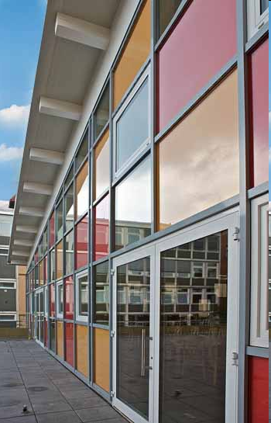
Informationen zur
Qualifikationsphase
Jahrgangsstufe 12/13
Abitur 2025 – Dezember 2022

Slide 2
Ziele der gymnasialen Oberstufe
Die Schülerinnen und Schüler sollen:
Eine breite und vertiefende Allgemeinbildung erreichen
Inhaltliche und methodische Voraussetzungen für die Studierfähigkeit erwerben
Ihren Bildungsweg auch berufsbezogen fortsetzen können
ZIEL:
Stärkung des selbstständigen Lernens und
wissenschaftspropädeutischen Arbeitens mit
individueller Schwerpunktbildung
Notes:
NSchG § 11

Slide 3
Aufbau der gymnasialen Oberstufe
11.1 | 11.2
Einführungsphase
Klassenverband und klassenübergreifende Lerngruppen
Pflichtunterricht und Wahlunterricht
Vorbereitung und Grundlage für die Arbeit in der Qualifikationsphase
12.1 | 12.2 | 13.1 | 13.2
Qualifikationsphase
Angebot von Schwerpunkten Thematisch bestimmte Halbjahresabschnitte |  |  | Abitur-prüfung
Unterricht in Kernfächern, Schwerpunktfächer, Ergänzungsfächern, Seminarfach, Sport
Erwerb einer Gesamtqualifikation durch Leistungen in der Qualifikationsphase und in der Abiturprüfung
Versetzung
Notes:
EB-VO-GO zu § 8 (8.1 und 8.2)
VO-GO zu § 10
EB-VO-GO zu § 10
VO-GO § 8

Slide 4
Versetzung in die Qualifikationsphase
in allen Fächern mindestens
05 Punkte
in einem Fach 01-04 Punkte
in zwei Fächern 01-04 Punkte
in einem Fach
ungenügend
(00 Punkte)
In allen anderen Fächern mindestens 05 Punkte
Möglicher Ausgleich durch 2 Fächer mit 06-09 Punkte
Möglicher Ausgleich durch
1 Fach mindestens 10 Punkte
Oder
- 2 Fächer mit mindestens 08 Punkten
EINZELFALLENTSCHEIDUNG DER ZEUGNISKONFERENZ
Versetzung
NICHT-Versetzung

Slide 5
Erfüllung der Fremdsprachenbedingungen
Pflicht- oder Wahlpflichtfremdsprache
⇨
3
4
5
6
7
8
9
10
1a
Pflicht- oder Wahlpflichtfremdsprache
⇨
6
7
8
9
10
11
12
13
(Pflicht- oder Wahlpflichtfremdsprache)
⇨
8
9
10
11
(Wahlfremdsprache)
⇨
8
9
10
Pflicht- oder Wahlpflichtfremdsprache
⇨
3
4
5
6
7
8
9
10
1b
Pflicht- oder Wahlpflichtfremdsprache
⇨
6
7
8
9
10
11
(Pflicht- oder Wahlpflichtfremdsprache)
⇨
8
9
10
Neu beginnende Fremdsprache
⇨
11
12
13
Pflicht- oder Wahlpflichtfremdsprache
⇨
3
4
5
6
7
8
9
10
2
Pflicht- oder Wahlpflichtfremdsprache
⇨
6
7
8
9
10
11
(Pflicht- oder Wahlpflichtfremdsprache)
⇨
8
9
10
11
12
13
(Wahlfremdsprache)
⇨
8
9
10
Neu beginnende Fremdsprache
⇨
11
Notes:
VO-GO § 8 Anlage 1
AVO-GOBAK § 15 Anlage 3
Diese Folie zeigt die Fremdsprachenverpflichtungen für eine Einführungsphase, wie sie in der Regel besteht, also ohne Wahlpflichtfächer.
Der Schüler muss am Unterricht in zwei Fremdsprachen teilnehmen, und zwar in einer fortgeführten Fremdsprache als 1., 2. oder 3. Pflicht- oder Wahlpflichtfremdsprache (blaue Schrift) sowie in einer weiteren Fremdsprache
eine noch nicht gewählte (Wahl-)Pflichtfremdsprache (blaue Schrift)
eine Wahlfremdsprache, wenn darin der Unterricht durchgehend besucht und am Ende des Schuljahrgangs vor Eintritt in die Einführungsphase mindestens die Note „ausreichend“ erreicht worden ist (schwarze Schrift)
Eine neubeginnende Fremdsprache (grüne Schrift)
Aufbau der Folie:
1a zeigt die Möglichkeit, zwei (Wahl-)Pflichtsprachen oder eine (Wahl-)Pflichtsprache und eine Wahlfremdsprache zu wählen.
1b zeigt die Möglichkeit, eine (Wahl-)Pflichtfremdsprache sowie eine neu beginnende Fremdsprache zu wählen. Die neu beginnende Fremdsprache muss in diesem Fall bis zum Abitur betrieben werden.
2 zeigt die Möglichkeit, freiwillig drei Fremdsprachen zu wählen. In diesem Fall kann die neu beginnende Fremdsprache bis zum Abitur weitergeführt werden, sie muss es aber nicht.
Für den Jahrgang 12/13 sind nur Mindestbelegungen angegeben – im sprachlichen Schwerpunkt sind beispielsweise natürlich in 12/13 zwei Fremdsprachen Pflicht.

Slide 6
Weichenstellungen
Notes:
Anmerkung:
Auch im weiteren Verlauf werden die 3 Kernfächer in roter Schrift dargestellt und die Schwerpunktfächer gelb unterlegt.
Die Überlappung der drei ersten Bereiche zeigt an, dass es hier bei den Fächern Überschneidungen geben kann.
Neubegonnene Fremdsprache und Latein auf grundlegendem Niveau wird vierstündig erteilt.
VO-GO § 10 (2) u. (5)
EB-VO-GO zu § 10 (10.10)
Anlage 2

Slide 7
Fächerarten in der Qualifikationsphase
Zwei Schwerpunktfächer
Je nach persönlichem Schwerpunkt/Profil
(5 Wochen-Stunden)
Kernfächer
Deutsch, Fremdsprache, Mathematik
(3 bzw. 5 Wochenstunden)
Begrifflichkeiten
Ergänzungs- und Wahlfächer
weitere Pflicht- und Wahlfächer
(3 bzw. 5 Wochenstunden, Sport 2 Wochenstunden)
Seminarfach
fächerübergreifendes Fach nach Angebot
(2 Wochenstunden)
Notes:
Anmerkung:
Auch im weiteren Verlauf werden die 3 Kernfächer in roter Schrift dargestellt und die Schwerpunktfächer gelb unterlegt.
Die Überlappung der drei ersten Bereiche zeigt an, dass es hier bei den Fächern Überschneidungen geben kann.
Neubegonnene Fremdsprache und Latein auf grundlegendem Niveau wird vierstündig erteilt.
VO-GO § 10 (2) u. (5)
EB-VO-GO zu § 10 (10.10)
Anlage 2

Slide 8
Aufgabenfelder
A
sprachlich-literarisch-künstlerisch
Deutsch
Englisch
B
gesellschafts-wissenschaftlich
Politik-Wirtschaft
Geschichte
C
mathematisch-naturwissenschaftlich
Mathematik
Biologie
Französisch
Latein
Spanisch
Kunst
Musik
Darstellendes Spiel
Erdkunde
Religion
Werte und Normen
Philosophie
Physik
Chemie
Sport/Sporttheorie
Seminarfach
Notes:
VO-GO § 11 (1)
Anlage 3

Slide 9
Prüfungsfächer
Anforderungsniveau | P | Wochenstunden | Abiturprüfung
3 Fächer erhöhtes Anforderungsniveau (eA) | P1-P3 | 5 | schriftlich *
1 Fach grundlegendes Anforderungsniveau (gA) | P4 | 3 | schriftlich *
1 Fach grundlegendes Anforderungsniveau (gA) | P5 | 3 / 4 (Sport) | mündlich
* Eine zusätzliche mündliche Prüfung ist möglich
Notes:
Achtung:
Die einfache Wertung von P3 statt bisher doppelter Wertung setzt eine noch nachzuvollziehende Änderung der AVO-GOBAK aufgrund eines KMK-Beschlusses vom 8.12.2016 voraus, wonach anstelle von drei zukünftig nur maximal zwei Prüfungsfächer auf erhöhtem Niveau doppelt gewichtet werden können.
Sport als P1, P2 oder P3: sechsstündig
Sport als P5: vierstündig
Im gesellschaftswissenschaftlichen Schwerpunkt:
P1 das erste Schwerpunktfach Geschichte
P2 Deutsch/fortgeführte Fremdsprache/Mathematik/Naturwissenschaft
P3 das zweite Schwerpunktfach
VO-GO § 11
EB-VO-GO zu § 11
AVO-GOBAK § 11

Slide 10
Wahl der Prüfungsfächer
Bedingungen für die Wahl der Prüfungsfächer
Zwei der drei Kernfächer
(Deutsch, Mathematik, Fremdsprache)
Aus A, B, C je eins
Voraussetzung für eine Wahl:
mindestens halbjährige Teilnahme am Unterricht in der Einführungsphase
bei neu begonnener Fremdsprache durchgehende Teilnahme
bei Sport als P5: ärztliches Unbedenklichkeitszeugnis vor den Sommerferien
Notes:
1) Eine Fremdsprache kann
als P1, P2, P3 (= erhöhtes Niveau) nur gewählt werden, wenn es sich
a) um eine fortgeführte Fremdsprache (1., 2. oder 3. Pflicht- oder Wahlpflichtfremdsprache) handelt oder
b) um eine Wahlsprache nach § 8 Abs. (2) Nr. 2 b handelt, in der am Ende des Schuljahrgangs vor der Einführungsphase mindestens die Note „ausreichend“ erreicht worden ist und darin am Unterricht in der Einführungsphase durchgehend teilgenommen und am Ende der Einführungsphase mindestens die Note „ausreichend“ erzielt wurde
2. als P4 oder P5 gewählt werden, wenn sie unter die obige Nr. 1 fällt oder wenn es sich um eine neubegonnene Fremdsprache nach § 8 Abs. (2) Nr. 2 c handelt und am Ende der Einführungsphase mindestens die Note „ausreichend“ erreicht wurde.
2) Sport kann nur P1 oder P5 sein. Tritt bis zum Ende des ersten Schuljahres der Qualifikationsphase Sportunfähigkeit eintritt, so ist anstelle von Sport
1) im sportlichen Schwerpunkt als P1 ein anderes Prüfungsfach
2) in den übrigen Schwerpunkten ein anderes P5 zu wählen.
Ist das andere Prüfungsfach nach 1) in der Qualifikationsphase nicht mit erhöhtem Niveau betrieben worden, so ist das erste Schuljahr der Qualifikationsphase zu wiederholen.
VO-GO § 11
EB-VO-GO zu § 11

Slide 11
Profil/Schwerpunkte
1
sprachlich
Kombinationen aus:
2
gesellschaftlich
Kombination aus dem Angebot aus Aufgabenfeld B
3
math.-nat.
Kombination aus:
Deutsch+Fremdsprache (FS)
FS + FS
Immer in Kombination mit Geschichte (P1)
Mathe+Naturwiss.
Naturw.+Naturw.
4
musisch-künstl.
Kombination aus:
Mathe oder Deutsch
Kunst oder Musik
+
BEACHTE FOLIE 11!!!
Notes:
VO-GO § 11 (1)
Anlage 3

Slide 12
Schwerpunkte in der Qualifikationsphase und Belegungsverpflichtungen
Sprachlich
Math.-naturwis.
Mus.-künstl.
Gesellschaftsw.
(Sportlich)
WStd
Hj
De³⁾
De
De³⁾
3/5
De³⁾
De³⁾
De
De
4
FS³⁾
FS
FS
4
FS³⁾
FS
FS
3/5 ⁵⁾
Ma
Ma ⁷⁾
Ma³⁾
Ma
Ma
4
Ma³⁾
3/5
NW
NW
NW
NW
NW
NW
4
NW oder If
3/5
Po/Ek /Wi ²⁾/Re/Pl
Prüfungsf. B
Prüfungsf. B
Prüfungsf. B
Po/Ek/Re/Pl
Prüfungsf. B
3/5
4
Fortgef. FS
NW oder Ma
Mu / Ku
Ge
Sp m. Theorie
Fortgef. FS
NW / Ma
Mu oder Ku
Ge
Sp mit Theorie
5 ¹⁾
4
FS / NW
FS / NW
3 ⁵⁾
2
NW
3/5
4
Mu / Ku / DS ⁹⁾
Mu / Ku / DS ⁹⁾
Mu / Ku / DS ⁹⁾
Mu / Ku / DS ⁹⁾
Mu / Ku / DS ⁹⁾
3/5
2
Ge
Ge
Ge
Ge
3/5
2
Po
Po
Po
Po¹⁰⁾
Po
3/5
2
Re/ WN / Pl ¹¹⁾
Re / WN / Pl ¹¹⁾
Re / WN / Pl ¹¹⁾
Re / WN / Pl ¹¹⁾ ¹²⁾
Re / WN / Pl ¹¹⁾
3/5
2
Sport ¹⁴⁾
Sport ¹⁴⁾
Sport ¹⁴⁾
Sport ¹⁴⁾
2
4
Seminarfach
Seminarfach
Seminarfach
Seminarfach
Seminarfach
2
3 ¹⁵⁾
Wahlfächer /weitere Fächer nach Anlage 3¹⁶⁾
Mindestpflichtstunden
32
Notes:
Anmerkung:
Aufbau der Präsentation:
Die ersten 5 Zeilen zeigen, dass in allen Schwerpunkten diese Fächer zunächst einmal von allen Schülern vier Halbjahre lang – auf grundlegendem oder erhöhtem Niveau - zu belegen sind
Die Zeile 6 gibt ein verbindliches Schwerpunktfach – fünfstündig bzw. Sport sechsstündig – an (dunkelgelb unterlegt).
Die verbindlichen Schwerpunktfächer werden dunkelgelb, alternative Schwerpunktfächer hellgelb unterlegt angezeigt.
In der 7. und 8. Zeile folgt für einige Schwerpunkte die besondere Auflage NW/If bzw. FS/NW/If.
Die nächsten vier Zeilen enthalten Fächer, die ein Jahr lang zu belegen sind, sofern sie nicht bereits beispielsweise als Prüfungsfächer belegt worden sind.
____________________________________________________
Die Schule hat den sprachlichen und den mathem.-naturwissenschaftlichen Schwerpunkt anzubieten, sie soll den musisch-künstlerischen und den gesellschaftswissenschaftlichen anbieten, sie kann darüber hinaus den sportlichen anbieten. Ein Schwerpunkt darf nur dann mehrfach eingerichtet werden, wenn die beiden ersten Schwerpunkte (sprachl./math.-naturw.) eingerichtet worden sind. Der sportliche Schwerpunkt kann nur eingerichtet werden, wenn Sport als Schwerpunktfach an der Schule genehmigt worden ist.
„1) Im sportlichen Schwerpunkt sechs Wochenstunden.
2) Das Fach Wirtschaftslehre kann nur gewählt werden, wenn es an der Schule durch die oberste Schulbehörde genehmigt ist.
3) Deutsch ist als Kernfach zu belegen, wenn es nicht als Schwerpunktfach gewählt worden ist. Eine weitere Fremdsprache ist als Kernfach zu belegen, wenn Deutsch als Schwerpunktfach gewählt worden ist.
5) Wenn die Fremdsprache in der Einführungsphase als Pflichtfach neu begonnen worden ist, ist sie durchgehend mit vier Wochenstunden zu belegen. Im Fach Latein beträgt die Belegungsverpflichtung vier Wochenstunden.
7) Mathematik ist als Kernfach zu belegen, wenn es nicht als Schwerpunktfach gewählt worden ist.
8) Eine Belegungsverpflichtung besteht nur, wenn das Fach Mathematik als Schwerpunktfach gewählt worden ist. Eine Naturwissenschaft ist zu belegen, wenn neben dem Fach Mathematik auch das Fach Informatik als Schwerpunktfach gewählt worden ist.
9) Das Fach Darstellendes Spiel kann nur gewählt werden, wenn es an der Schule schulbehördlich genehmigt ist. Wenn Kunst oder Musik als Prüfungsfach gewählt worden ist, kann Darstellendes Spiel nicht als Fach für die mündliche Abiturprüfung gewählt werden.
10) Die Belegungsverpflichtung im Fach Politik-Wirtschaft entfällt, wenn das Fach Politik-Wirtschaft, Erdkunde oder Wirtschaftslehre als Schwerpunktfach gewählt worden ist.
11) Wer nicht das Fach Religion wählt, muss das Fach Werte und Normen oder Philosophie belegen. Wird Religionsunterricht der Religionsgemeinschaft, der die Schülerin oder der Schüler angehört, nicht angeboten und muss nach § 128 Abs. 1 NSchG an dessen statt keines der dort genannten Fächer gewählt werden, so ist ein anderes Fach, das nicht Prüfungsfach ist, aus dem gesellschaftswissenschaftlichen Aufgabenfeld zu belegen; dieses Fach kann auch Werte und Normen oder Philosophie sein. 12) Wer weder Religion noch Philosophie als Schwerpunkfach gewählt hat, muss eines dieser Fächer als Ergänzungsfach belegen.
12) Wer weder Religion noch Philosophie als Schwerpunkfach gewählt hat, muss eines dieser Fächer als Ergänzungsfach belegen.
13) Es kann nur ein Fach gewählt werden, in dem in der Einführungsphase durchgehend am Unterricht teilgenommen wurde.
14) Wer auf Dauer vom Sportunterricht befreit ist, belegt anstelle von Sport ein anderes Fach seiner Wahl. Sport als fünftes Prüfungsfach ist in jedem Schulhalbjahr mit vier Wochenstunden zu belegen.
15) Das Seminarfach ist im ersten, zweiten und dritten Schulhalbjahr der Qualifikationsphase zu belegen.
16) Die Wahlmöglichkeiten richten sich nach dem Angebot der Schule. Wird ein Wahlfach als drittes Prüfungsfach gewählt, so ist es mit fünf Wochenstunden zu belegen. Wird ein Wahlfach als viertes oder fünftes Prüfungsfach gewählt, so ist es mit drei Wochenstunden zu belegen. Wird die Belegungsverpflichtung nach § 12 Abs. 1 Satz 2 durch die Belegungsverpflichtungen, die sich aus der Wahl des Schwerpunktes und der Prüfungsfächer ergibt, nicht erfüllt, so ist in dem erforderlichen Umfang ein Wahlfach zu belegen."
VO-GO § 10
Anlage 3
Anlage 2

Slide 13
Sprachlicher Schwerpunkt – mögliche Wahl
Beispiel 1
Beispiel 2
Fächer
Std in Jg 12 u. 13
Fächer
Std in Jg 12 u. 13
Deutsch
3 - 3 - 3 - 3
Deutsch P2
5 - 5 - 5 - 5
Kernfächer
Fortgef. Fremdsprache P2
5 - 5 - 5 - 5
Fremdsprache
3 - 3 - 3 - 3
Mathematik P
3 - 3 - 3 - 3
Mathematik P
3 - 3 - 3 - 3
Naturwissenschaft P3
5 - 5 - 5 - 5
Naturwissenschaft
3 - 3 - 3 - 3
Schwerpunkt-fächer
Fortgef. Fremdsprache P1
5 - 5 - 5 - 5
Fortgef. Fremdsprache P1
5 - 5 - 5 - 5
PF aus B: Rel. / Phil. /WN P
3 - 3 - 3 - 3
PF aus B: Erdkunde P3
5 - 5 - 5 - 5
Musik / Kunst / Darst. Spiel
3 - 3
Musik / Kunst / Darst. Spiel
3 - 3
Geschichte
3 - 3
Geschichte
3 - 3
Politik-Wirtschaft
3 - 3
Politik-Wirtschaft P
3 - 3 - 3 - 3
Religion / WN / Philosophie
Religion / WN / Philosophie
3 - 3
Sport
2 - 2 - 2 - 2
Sport
2 - 2 - 2 - 2
Seminarfach
2 - 2 - 2
Seminarfach
2 - 2 - 2
Zahl der Belegpflichtstunden
34 - 34 - 31 - 29
Zahl der Belegpflichtstunden
37 - 37 - 34 - 32
Kurse Einbringungsverpflichtung
32
Kurse Einbringungsverpflichtung
36
Stundenzahl durchschn.
32
Stundenzahl durchschn.
35
Notes:
P1, P2 und P3 werden auf erhöhtem Niveau – fünfstündig – unterrichtet.
Der Schüler muss die Prüfungsfächer so wählen, dass mindestens 2 Kernfächer (Deutsch, Fremdsprache, Mathematik) Prüfungsfächer sind und er nicht mehr als 36 einzubringende Kurse hat.
Beispiel 1 jeweils mit möglichst geringer Stundenzahl und geringer Kurszahl der Einbringungsverpflichtung – Beispiel 2 jeweils mit höheren/höchstmöglicher Kurszahl der Einbringungsverpflichtung.
Beispiel 1:
Hier muss auch die 2. Fremdsprache eine fortgeführte Fremdsprache sein, da eine neubeginnende Fremdsprache nicht mit erhöhtem Anforderungsniveau möglich ist.
Beispiel mit Religion/Philosophie/WN als Prüfungsfach; es hätte ohne rechnerischen Unterschied auch Politik oder Geschichte gewählt werden können, da alle B-Fächer in gleicher Weise 2 Halbjahre zu belegen sind, soweit sie nicht Prüfungsfach sind.
Da alle anderen gewählten Prüfungsfächer sowieso vier Halbjahre zu belegen sind, hat der Schüler hier die Mindeststundenzahl (32 Stunden) sowie die Mindestzahl an einzubringenden Kursen (32).
Beispiel 2:
Mit Erdkunde als Prüfungsfach, was zu einer höheren Stundenzahl führt, da mit Erdkunde ansonsten keine Belegungsverpflichtungen zu erfüllen sind. Außerdem wird mit Politik noch ein weiteres Prüfungsfach gewählt, das ansonsten nur zwei Halbjahre lang belegt werden müsste. Ergebnis ist eine sehr hohe Stundenzahl (bei neubegonnener FS oder Latein noch eine Stunde/Halbjahr höher) und mit 36 die höchste erlaubte Kurszahl der Einbringungsverpflichtung.

Slide 14
Math.-nat. Schwerpunkt – mögliche Wahl
Beispiel 1
Beispiel 2
Fächer
Std in Jg 12 u. 13
Fächer
Std in Jg 12 u. 13
Deutsch P3
5 - 5 - 5 - 5
Deutsch P
3 - 3 - 3 - 3
Fremdsprache
3 - 3 - 3 - 3
Fremdsprache
3 - 3 - 3 - 3
Kernfächer
Mathematik P
3 - 3 - 3 - 3
Mathematik P2
5 - 5 - 5 - 5
Naturwissenschaft P1
5 - 5 - 5 - 5
Naturwissenschaft P1
5 - 5 - 5 - 5
Schwerpunkt-fächer
Naturwissenschaft P2
5 - 5 - 5 - 5
Naturwissenschaft
3 - 3 - 3 - 3
PF aus B: Rel/ Phil. /WN P
3 - 3 - 3 - 3
PF aus B: Geschichte P3
5 - 5 - 5 - 5
Musik / Kunst / Darst. Spiel
3 - 3
Musik / Kunst / Darst. Spiel
3 - 3
Geschichte
3 - 3
Geschichte
Politik-Wirtschaft
3 - 3
Politik-Wirtschaft
3 - 3
Religion / WN / Phil.
Religion / WN / Phil.
3 - 3
Sport
2 - 2 - 2 - 2
Sport P5
4 - 4 - 4 - 4
Seminarfach
2 - 2 - 2
Seminarfach
2 - 2 - 2
Zahl der Belegpflichtstunden
34 - 34 - 31 - 29
Zahl der Belegpflichtstunden
36 - 36 - 33 -31
Kurse Einbringungsverpflichtung
32
Kurse Einbringungsverpflichtung
36
Stundenzahl durchschn.
32
Stundenzahl durchschn.
34
Notes:
P1, P2 und P3 werden auf erhöhtem Niveau – fünfstündig – unterrichtet.
Der Schüler muss die Prüfungsfächer so wählen, dass mindestens 2 (rote) Kernfächer Prüfungsfächer sind und er nicht mehr als 36 einzubringende Kurse hat.
Beispiel 1 jeweils mit möglichst geringer Stundenzahl und geringer Kurszahl der Einbringungsverpflichtung – Beispiel 2 jeweils mit höheren/höchstmöglicher Kurszahl der Einbringungsverpflichtung.
Beispiel 1:
Mit Religion/Philosophie/WN als Prüfungsfach; es hätte ohne rechnerischen Unterschied auch Politik oder Geschichte gewählt werden können, da alle B-Fächer in gleicher Weise 2 Halbjahre zu belegen sind, soweit sie nicht Prüfungsfach sind.
Da alle anderen gewählten Prüfungsfächer sowieso vier Halbjahre zu belegen sind, hat der Schüler hier die Mindeststundenzahl (32 Stunden) sowie die Mindestzahl an einzubringenden Kursen (32). Bei neubegonnener FS oder Latein erhöht sich die Stundenzahl um 1 Stunde/Halbjahr.
Beispiel 2:
Mit Geschichte als Prüfungsfach. Mit Sport wird ein Prüfungsfach gewählt, das zu einer höheren Gesamtstundenzahl führt. Da Sport ansonsten nicht eingebracht werden muss, führt dies mit 36 zur höchsten erlaubten Kurszahl der Einbringungsverpflichtung. Hier könnte beispielsweise Erdkunde nicht als Prüfungsfach gewählt werden, weil dadurch die Höchstzahl der Einbringungskurse überschritten würde.

Slide 15
musisch-künstl. Schwerpunkt – mögliche Wahl
Beispiel 1
Beispiel 2
Fächer
Std in Jg 12 u. 13
Fächer
Std in Jg 12 u. 13
Deutsch P2
5 - 5 - 5 - 5
Deutsch P3
5 - 5 - 5 - 5
Fremdsprache P3
5 - 5 - 5 - 5
Fremdsprache P
3 - 3 - 3 - 3
Kernfächer
Mathematik
3 - 3 - 3 - 3
Mathematik P2
5 - 5 - 5 - 5
Naturwissenschaft P
3 - 3 - 3 - 3
Naturwissenschaft
3 - 3 - 3 - 3
Schwerpunkt-fächer
Kunst oder Musik P1
5 - 5 - 5 - 5
Kunst oder Musik P1
5 - 5 - 5 - 5
PF aus B: Geschichte P
3 - 3 - 3 - 3
PF aus B: Erdkunde P
3 - 3 - 3 - 3
Musik / Kunst / DS
3 - 3
Musik / Kunst / DS
3 - 3
Geschichte
Geschichte
3 - 3
Politik - Wirtschaft
3 - 3
Politik – Wirtschaft
3 - 3
Religion / Philosophie/ WN
3 - 3
Religion / WN / Philosophie
3 - 3
Sport
2 - 2 - 2 - 2
Sport
2 - 2 - 2 - 2
Seminarfach
2 - 2 - 2
Seminarfach
2 - 2 - 2
Zahl der Belegpflichtstunden
34 - 34 - 31 - 29
Zahl der Belegpflichtstunden
34 - 34 - 34 - 32
Kurse Einbringungsverpflichtung
32
Kurse Einbringungsverpflichtung
34
Stundenzahl durchschn.
32
Stundenzahl durchschn.
33,5
Notes:
P1, P2 und P3 werden auf erhöhtem Niveau – fünfstündig – unterrichtet.
Der Schüler muss die Prüfungsfächer so wählen, dass mindestens 2 (rote) Kernfächer Prüfungsfächer sind und er nicht mehr als 36 einzubringende Kurse hat.
Beispiel 1 jeweils mit möglichst geringer Stundenzahl und geringer Kurszahl der Einbringungsverpflichtung – Beispiel 2 jeweils mit höheren/höchstmöglicher Kurszahl der Einbringungsverpflichtung.
Beispiel 1:
Mit Geschichte als Prüfungsfach; es hätte ohne rechnerischen Unterschied auch Politik oder Rel/WN/Phil. gewählt werden können, da alle B-Fächer in gleicher Weise 2 Halbjahre zu belegen sind, soweit sie nicht Prüfungsfach sind.
Da alle anderen gewählten Prüfungsfächer sowieso vier Halbjahre zu belegen sind, hat der Schüler hier die Mindeststundenzahl (32 Stunden) sowie die Mindestzahl an einzubringenden Kursen (32). Bei neubegonnener FS oder Latein erhöht sich die Stundenzahl um 1 Stunde/Halbjahr.
Beispiel 2:
Mit Erdkunde als Prüfungsfach, das ansonsten keine Belegungsverpflichtung erfüllt, was zu einer höheren Gesamtstundenzahl führt. Da Erdkunde ansonsten auch nicht eingebracht werden muss, führt dies zu 34 Kursen für die Einbringungsverpflichtung. Hier könnte beispielsweise Sport nicht als Prüfungsfach gewählt werden, weil dadurch mit dann 38 Kursen die Höchstzahl der Einbringungskurse überschritten würde.

Slide 16
Gesellschaftwiss. Schwerpunkt – mögliche Wahl
Beispiel 1
Beispiel 2
Fächer
Std in Jg 12 u. 13
Fächer
Std in Jg 12 u. 13
Deutsch P2
5 - 5 - 5 - 5
Deutsch
3 - 3 - 3 - 3
Fremdsprache P
3 - 3 - 3 - 3
Fortgef.Fremdsprache P2
5 - 5 - 5 - 5
Kernfächer
Mathematik
3 - 3 - 3 - 3
Mathematik P
3 - 3 - 3 - 3
Naturwissenschaft P
3 - 3 - 3 - 3
Naturwissenschaft
3 - 3 - 3 - 3
Geschichte P1
5 - 5 - 5 - 5
Geschichte P1
5 - 5 - 5 - 5
Schwerpunkt-fächer
Beispiel: Religion/WN/Phil. P3
5 - 5 - 5 - 5
Beisp.: Erdkunde P3
5 - 5 - 5 - 5
Fremdspr. / Naturw. / Inform.
3 - 3
Fremdspr. / Naturw. / Inform.
3 - 3
Musik / Kunst / Darst. Spiel
3 - 3
Musik / Kunst / Darst. Spiel
3 - 3
Politik-Wirtschaft
Politik-Wirtschaft
3 - 3
Religion / WN / Philosophie
3 - 3
Religion / WN / Philosophie
Sport
2 - 2 - 2 - 2
Sport P 5
4 - 4 - 4 - 4
Seminarfach
2 - 2 - 2
Seminarfach
2 - 2 - 2
Zahl der Belegpflichtstunden
34 - 34 - 31 - 29
Zahl der Belegpflichtstunden
36 - 36 - 33 - 31
Kurse Einbringungsverpflichtung
32
Kurse Einbringungsverpflichtung
36
Stundenzahl durchschn.
32
Stundenzahl durchschn.
34
Notes:
P1, P2 und P3 werden auf erhöhtem Niveau – fünfstündig – unterrichtet.
Der Schüler muss die Prüfungsfächer so wählen, dass mindestens 2 (rote) Kernfächer Prüfungsfächer sind und er nicht mehr als 36 einzubringende Kurse hat.
Beispiel 1 jeweils mit möglichst geringer Stundenzahl und geringer Kurszahl der Einbringungsverpflichtung – Beispiel 2 jeweils mit höheren/höchstmöglicher Kurszahl der Einbringungsverpflichtung.
Beispiel 1:
Mit Erdkunde als Prüfungsfach, was normalerweise zu höherer Stundenzahl und einer höheren Zahl an einzubringenden Kursen führt. Dies ist in diesem Beispiel nicht der Fall, da neuerdings bei P3 Erdkunde im gesellschaftswissenschaftlichen Schwerpunkt die Verpflichtung zu 2 Kursen Politik entfällt.
Da alle anderen gewählten Prüfungsfächer sowieso vier Halbjahre zu belegen sind, hat der Schüler hier die Mindeststundenzahl (32 Stunden) sowie die Mindestzahl an einzubringenden Kursen (32). Bei neubegonnener FS oder Latein erhöht sich die Stundenzahl um 1 Stunde/Halbjahr.
Beispiel 2:
Mit Religion als Prüfungsfach. Mit Sport wird ein Prüfungsfach gewählt, das zu einer höheren Gesamtstundenzahl führt. Da Sport ansonsten nicht eingebracht werden muss, führt dies mit 36 Kursen zur höchsten erlaubten Kurszahl der Einbringungsverpflichtung.

Slide 17
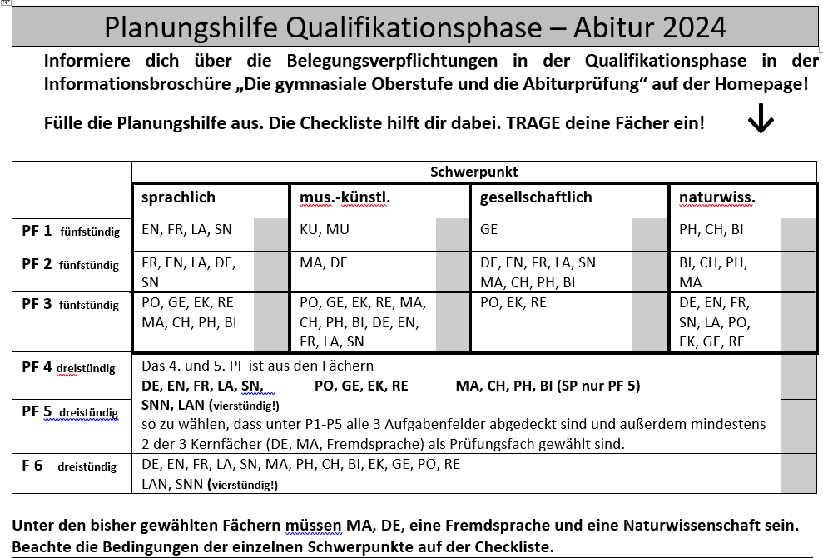
Wahlbogen - Wahl am 7.02.2023 (Di.)

Slide 18
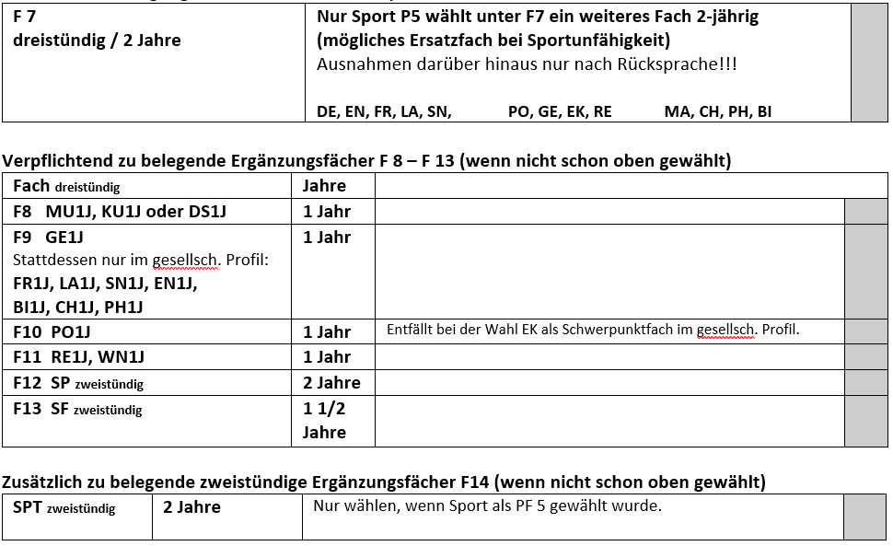
Wahlbogen - Wahl am 7.02.2023 (Di.)

Slide 19
Belegungsverpflichtungen
vorgeschriebene Anzahl von Halbjahren in den verbindlichen Fächern
durchgehender Unterricht mindestens
in den fünf Prüfungsfächern
Darunter drei Prüfungsfächer auf erhöhtem Anforderungsniveau
Keine themengleiche Halbjahre
in keinem Kurs 00 Punkte
Notes:
VO-GO § 12
Der Schüler muss im Durchschnitt der vier Halbjahre mindestens 32 Wochenstunden belegen.
EB-VO-GO zu § 12

Slide 20
Planung der persönlichen Schullaufbahn
1.
Erfüllen der Mindestbedingungen verstehen.
Welche Vorschriften sind
zu beachten?
2.
Sich über das Unterrichtsangebot informieren
Welche Schwerpunkte und Fächer
werden an der Schule angeboten?
3.
Die Schwerpunktfächer
festlegen.
Werden die verbindlichen Bedingungen erfüllt?
4.
3., 4. und 5. Prüfungsfach
wählen.
Werden die verbindlichen Bedingungen erfüllt?
5.
Fehlende Mindestbedingungen
erfüllen.
Werden höchstens 36 einzubringende
Halbjahre belegt?
6.
Voraussichtliche Wochenstunden summieren.
Wie hoch ist die Stundenzahl ?
7.
Zusätzliche Fächer oder Halbjahre wählen
Welche Fächer werden
in der Schule noch angeboten?
8.
Studienplan
erstellen.
!

Slide 21
Leistungsbewertung in der gymnasialen Oberstufe
Leistungsbewertung in den Klausuren bzw. in der Facharbeit
Mitarbeit im Unterricht
Mündliche Beiträge (Unterrichtsgespräch, Referate etc.)
Schriftliche Beiträge (Tests, Datensammlungen, Protokolle, Schülerpraktika, etc.)
Experimentelle, gestalterische und praktische Leistungen
Bewertung am Semesterende nach Punktesystem
Wichtig:
Jedes Halbjahr zählt für sich!!!!
+ | 1 | - | + | 2 | - | + | 3 | - | + | 4 | - | + | 5 | - | 6
15 | 14 | 13 | 12 | 11 | 10 | 09 | 08 | 07 | 06 | 05 | 04 | 03 | 02 | 01 | 00
Notes:
VO-GO § 7
EB-VO-GO zu § 7

Slide 22
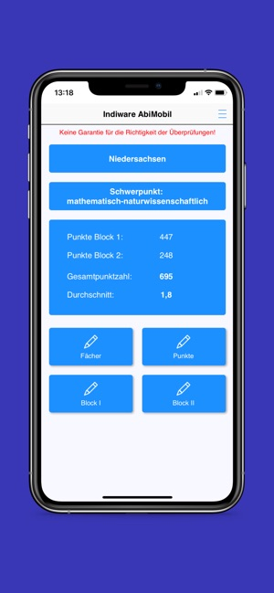
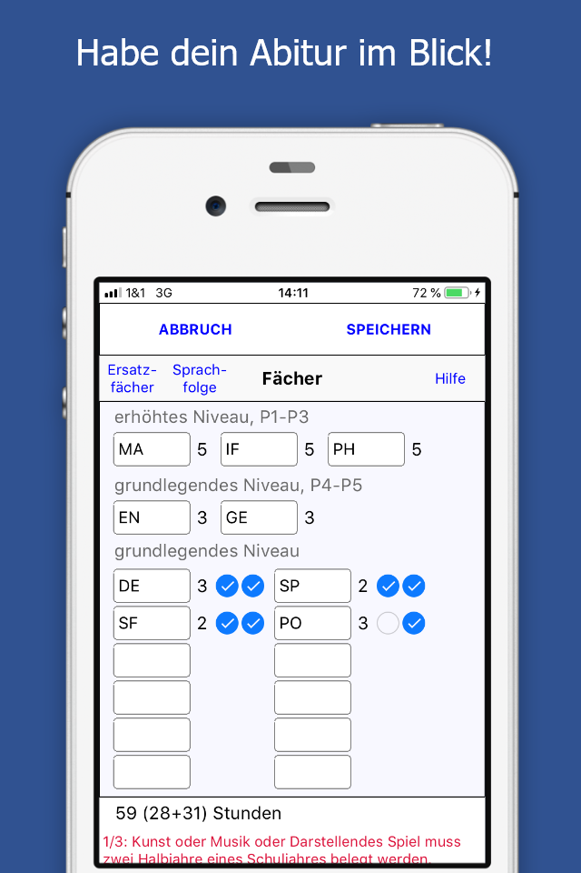
Die APP zum Probieren
Notes:
VO-GO § 7
EB-VO-GO zu § 7

Slide 23
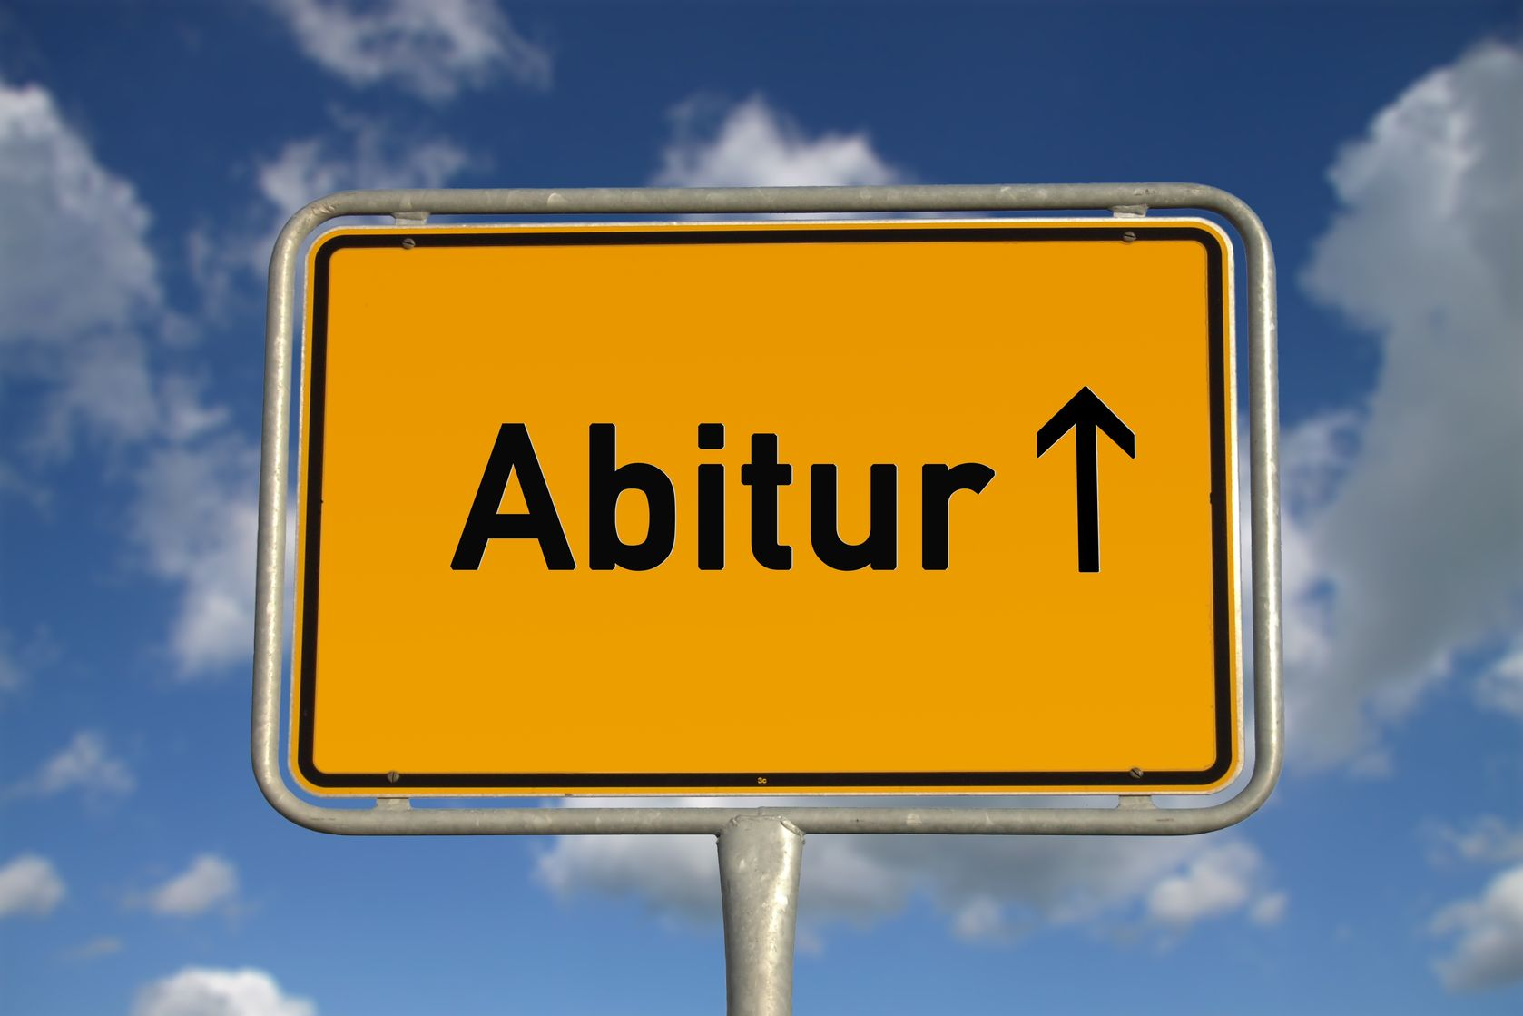

Slide 24
Gesamtqualifikation und Abiturprüfung
Block I
Mindestpunktzahl 200
Höchstpunktzahl 600
Insgesamt 32 bis 36 Halbjahresergebnisse:
die 8 Halbjahresergebnisse von P1 und P2
in zweifacher Wertung, sowie
24 bis 28 Halbjahresergebnisse, darunter
die 12 Halbjahresergebnisse von P3, P4 und P5,
in einfacher Wertung
darunter mit weniger als 05 Punkten:
bei 32, 33, 34 Ergebnissen höchstens 6 Wertungen
bei 35 und 36 Ergebnissen höchstens 7 Wertungen
!! dabei insgesamt jeweils höchstens 3 Wertungen
unter 05 Punkten bei P1, P2 und P3 !!
Die Prüfungsergebnisse
in den 5 Prüfungsfächern
in vierfacher Wertung:
3 Prüfungsfächer mit jeweils
mindestens 20 Punkten
statt P4 besondere Lernleistung
möglich, statt P5 Präsentationsprüfung
Block II
Mindestpunktzahl 100
Höchstpunktzahl 300
Notes:
Achtung:
Die Angaben in Block I bzgl. der Zusammensetzung der 32 bis 36 Halbjahresergebnisse setzen eine noch nachzuvollziehende Änderung der AVO-GOBAK voraus, wonach laut KMK-Beschluss vom 8.12.2016 anstelle von drei zukünftig nur maximal zwei Prüfungsfächer auf erhöhtem Anforderungsniveau doppelt gewichtet werden können.
1) Berechnung Block I: Punktsumme der 32 bis 36 Halbjahresergebnisse in entsprechender Gewichtung, multipliziert mit 40, geteilt durch Anzahl der eingebrachten Schulhalbjahresergebnisse, wobei die beiden zweifach gewichteten Ergebnisse zweifach zählen (also nach noch zu vollziehender Regelung 40 bis 44 Kurse)
AVO-GOBAK § 15
Anlage 2 unterer Teil

Slide 25
Verweildauer in der gymnasialen Oberstufe

Slide 26
Verweildauer in der gymnasialen Oberstufe
Regelfall: 3 Jahre
Mindestzeit: 2 Jahre (Überspringen des 11. Jahrgangs)
Höchstzeit: 4 Jahre
Überschreitung der Regelzeit
1. Rücktritt nach dem 1. Halbjahr der Qualifikationsphase oder
2. Rücktritt nach dem 2. Halbjahr der Qualifikationsphase oder
3. Rücktritt nach dem 3. Halbjahr der Qualifikationsphase oder
4. Rücktritt nach dem 4. Halbjahr der Qualifikationsphase
☞ Keine Meldung zur Abiturprüfung
☞ Rücktritt vor Beginn der Abiturprüfung
☞ Nichtzulassung zur Abiturprüfung
Zusätzlich möglich: Härtefall sowie Wiederholung nach Nichtbestehen des Abiturs
11.1
11.2
12.1
12.2
13.1
13.2
Einführungsphase
Qualifikationsphase
mit Versetzung in die Qualifikationsphase
2
Rücktritt
3
Rücktritt
4
Keine Meldung
1 Rücktritt
4
Rücktritt vor Prüfung
4
Nichtzulassung
Notes:
Die Verweildauer beträgt in der Regel in der Einführungsphase 1 Jahr und in der Qualifikationsphase zwei Jahre. Besondere Regelungen für die Einführungsphase gelten für Schüler, die im Ausland waren (VO-GO § 4). Die Einführungsphase kann einmal wiederholt werden (VO-GO § 9 Abs. 4).
Tritt in der Qualifikationsphase bei Sport als P1 und ist kein Ersatzfach auf erhöhtem Niveau betrieben worden, so ist das erste Schuljahr der Qualifikationsphase zu wiederholen (VO-GO § 11 Abs. 7 Satz 3). Diese Wiederholung wird auf die Verweildauer angerechnet.
Zeiten des Besuchs eines Beruflichen Gymnasiums werden auf die Verweildauer in der gymnasialen Oberstufe angerechnet.
Ein im Ausland verbrachtes Schuljahr wird nicht auf die Verweildauer angerechnet.
Wer ohne Besuch der Einführungsphase in die Qualifikationsphase eingetreten ist, besucht die Qualifikationsphase mindestens zwei und höchstens drei Schuljahre.
Rücktritt 1: nur möglich, wenn die Einführungsphase noch nicht wiederholt worden ist.
Rücktritt 2, 3 und 4: sofern Abitur noch innerhalb der Verweildauer möglich
VO-GO § 13
VO-GO § 3 und EB-VO-GO 3
AVO-GOBAK § 7
AVO-GOBAK § 8
EB-AVO-GOBAK 14.6 zu § 14
EB-AVO-GOBAK 8.3 zu § 8
NSchG § 11 (4)

Slide 27
Abschlüsse und Berechtigungen
Allgemeine
Hochschulreife
Nachweis
bestimmter Leistungen
in der
Abiturprüfung
Fachhoch-
schulreife
und
Abgeschlossene Berufsausbildung
Nachweis
bestimmter Leistungen
in den
vier Schulhalbjahren
der Qualifikationsphase
oder
Einjährig: berufsbe-
zogenes Praktikum
schulischer Teil der
Fachhochschulreife
oder
Einjährig: soziales oder ökologisches Jahr,
Wehr-/Zivildienst, Bundesfreiwilligendienst
Nachweis bestimmter Leistungen
in zwei aufeinander folgenden
Schulhalbjahren der Qualifikationsphase
Notes:
AVO-GOBAK § 17
AVO-GOBAK § 1

Slide 28
https://www.vikilu.de/vikilu/downloads-und-links-1/gymnasiale-oberstufe-sek-ii/info-und-formulare.html

Slide 29
Tutorenkurse
Ein Fach auf erhöhtem Niveau ist Tutorkurs (Festlegung durch die Schulleitung)
Tutor: Ansprechpartner bei Problemen und Sorgen/Organisation Kursfahrt
Fehlzeiten und Entschuldigungsverfahren: Eigenständigkeit der SuS gefordert (gelber „Schulschein“), ärztliche Bescheinigung bei Versäumnis von Klausur (vom Tag der Klausur!)

Slide 30
Weitere Planungsschritte
Fachwahlen
Bildung von Kursen nach Wahlverhalten
Erstellen eines Leistenplans
Druck eines Stundenplans
Notes:
** für Abitur nach 13 Jahren gekürzt von 4Halbjahren auf zwei Halbjahre

Slide 31
Fachwahl
am Dienstag, 07.02.2023 in Raum 201A (Internetraum)
klassenweise
Planungshilfe Qualifikationsphase mitbringen
bitte Vertretungsplan beachten!

Slide 32
Sportkurse/Seminarfach
Wahl aus Angebot Sportkurse bis 07.02.2023
In Sport je zwei Individual-/Mannschaftssportarten
Aushang Sportkurszeiten in der letzten Ferienwoche
Sportunfähigkeit? Sofort Attest einholen und Rücksprache!
Seminarfach (Mai/Juni)
Aushang Kurszuordnung in der letzten Ferienwoche

Slide 33
Ansprechpartner: Herr Müller (Herr Hoffmann) Raum: 119
Herzlichen Dank für Ihre
und eure Aufmerksamkeit!

